Slide 1
Apoios às Empresas e ao Empreendedorismo
Dia da Europa – Aula Magna
Jorge Abegão
Gestão Estratégica e Avaliação
9 de Maio de 2013

Slide 2
Agenda da Competitividade (2007-2013): instrumentos de apoio
Promover níveis de crescimento económico que assegurem a retoma sustentada da trajetória de convergência real da economia portuguesa com a UE
Desenvolver uma economia baseada no conhecimento e na inovação
Incrementar a produção transacionável e o seu peso na economia
Alterar o perfil de especialização produtiva
Renovar e qualificar o modelo empresarial (PME)
Incrementar a eficiência e a qualidade da administração pública
COMPETE
Eixo 1: Conhecimento e Desenvolvimento Tecnológico
Eixo 2: Inovação e Renovação do Modelo Empresarial e do Padrão de Especialização
Eixo 3: Financiamento e Partilha de Risco da Inovação
Eixo 4: Administração Pública Eficiente e de Qualidade
Eixo 5: Redes e Ações Coletivas de Desenvolvimento Empresarial
+
PO Regionais

Slide 3
Contexto Socioeconómico
QREN
2007
2008
2009
2010
2011
2012
2013
Crise Económico-Financeira Internacional
Recuperação económica a duas velocidades (economias “emergentes” vs. “avançadas”)
Consolidação orçamental na Europa
Crises da dívida e instabilidade nos mercados financeiros
Taxa de Juro Baixa
Crédito Dificultado
Crédito mais Dificultado
Alteração das motivações de acesso aos apoios
Maiores exigências relativamente à gestão da seletividade
Maiores dificuldades na plena execução financeira
Fonte: AMA, Relatório de Avaliação dos Sistemas de Incentivos; 2011; GEA/COMPETE

Slide 4
Agenda da Competitividade (2007-2013): instrumentos de apoio
Desenvolvimento
Produção
Comercialização
I&D em novos
Criação de novas
Participação em feiras
produtos e processos
empresas
e certames (conjunta
Vales de I&D&I
Expansão de
ou individual)
capacidades em novos
Missões empresariais
produtos
Marketing internacion.
Adopção de novos
processos (Tecnologia
Campanhas de imagem
ou Organização)
Estudos de mercados
(coletivos)
Factores imateriais -
Acções institucionais
TIC, design, energia, …
Financiamento complementar
Capital de Risco Business Angels Linhas de Crédito Garantias
SI PME
SI Inov.
SI I&DT
SIAC
SAFPRI

Slide 5
Sistemas de Incentivos às Empresas
SI I&DT
SI Inovação
SI Qualificação PME
Intensificar o esforço nacional de I&DT empresarial
Criar novos conhecimentos que aumentem a competitividade das empresas
Promover a cooperação e o desenvolvimento de projectos de I&DT entre empresas e entidades do SCT
Estimular a demonstração, experimentação tecnológica, a disseminação e a transferência de tecnologia para o sector empresarial
Promover a inovação no tecido empresarial, pela produção de novos bens, serviços e processos;
Reforçar a orientação das empresas para os mercados internacionais;
Estimular o empreendedorismo qualificado e o investimento estruturante em novas áreas com potencial crescimento.
Promover a competitividade das PME através de uma intervenção no domínio dos factores dinâmicos/imateriais de competitividade
(aumento de: produtividade / flexibilidade / capacidade de resposta aos desafios do mercado global)

Slide 6
Estratégias de Eficiência Coletiva
ABORDAGEM TRANSVERSAL – SI QREN
SI I&DT
SI Inovação
SI Qualif. PME
Investigação e
Investimento
Fatores Competitivos Imateriais
Desenvolvimento
produtivo em
Empresas
inovação
PÓLOS DE COMPETITIVIDADE E TECNOLOGIA
OUTROS CLUSTERS
PROVERE – DESENVOLVIMENTO REGIONAL
ARDU - DESENVOLVIMENTO URBANO
ABORDAGEM VERTICAL - EFICIÊNCIA COLETIVA

Slide 7
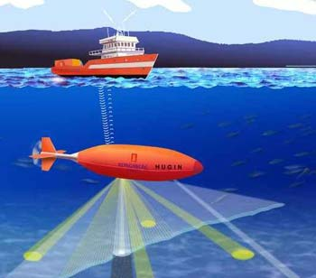
PÓLOS/CLUSTERS
1.º Ciclo de Reconhecimento
julho 2009 a julho 2012
Estratégias de Eficiência Coletiva
11 Pólos de Competitividade e Tecnologia:
saúde * moda * agroindustrial * energia * florestal * engineering & tooling * petroquímica * mobilidade * tecnologias de produção * tice * turismo
8 Clusters
habitat sustentável * indústrias criativas * agro centro * pedra natural* mobiliário * agro ribatejo * vinhos douro * mar
1.139 projetos complementares apoiados; incentivo de 863 milhões de euros; investimento elegível de 1.394 milhões de euros; 33% executado
76 projetos âncora aprovados; incentivo de 117 milhões de euros; investimento elegível de 160,5 milhões de euros
Nota: Inclui SI QREN + COMPETE.

Slide 8
Resultados a 31 de dezembro de 2012
SISTEMAS DE INCENTIVOS
DA AGENDA DA COMPETITIVIDADE
7.615 projetos aprovados
7.245 M€ de investimento elegível
3.308 M€ de incentivo
65% do incentivo para PME
95% do incentivo para as Regiões de Convergência (Norte, Centro e Alentejo)
63% dos apoios para o setor da Indústria
Perto de 35 mil postos de trabalho a criar pelas empresas apoiadas, mais de metade dos quais qualificados
SI QREN 2012-12-31

Slide 9
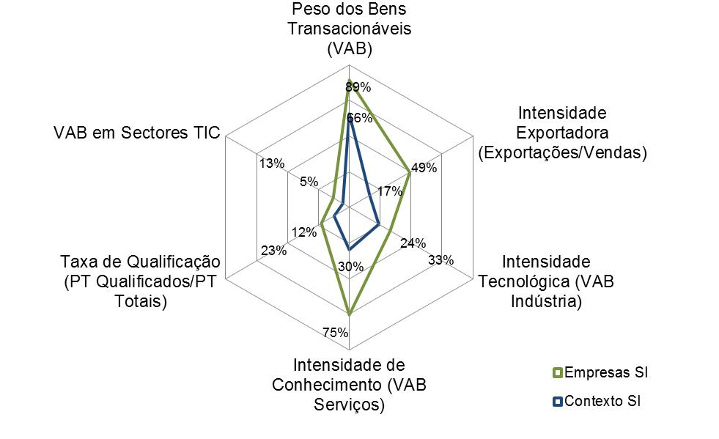
Resultados a 31 de dezembro de 2012
Comparação das empresas apoiadas nos Sistemas de Incentivos com a respetivo contexto económico
Focalização nos setores de bens transacionáveis, e com maior valor acrescentado, e nas empresas exportadoras
SI QREN 2012-12-31
Fonte: AG COMPETE; SCIE 2010 e Quadros de Pessoal 2009.

Slide 10
Resultados a 31 de dezembro de 2012
Outros Apoios COMPETE
978 M€ de incentivo aprovado
SAESCTN
Apoio a Entidades do Sistema Científico e Tecnológico Nacional
SAMA
Modernização da Administração Pública
2.142 projetos aprovados
305 M€ de Investimento Elegível
259 M€ de Incentivo
168 projetos aprovados
404 M€ de Investimento Elegível
255 M€ de Incentivo
SAFPRI
Inovação Financeira – Capital de Risco, Linhas de Crédito e Business Angels
SIAC
Ações Coletivas
308 projetos aprovados
247 M€ de Investimento Elegível
181 M€ de Incentivo
23 projetos aprovados
435 M€ de Investimento Elegível
282 M€ de Incentivo
Mais de 3700 empresas envolvidas
SI QREN 2012-12-31

Slide 11
APOIOS
AO EMPREENDEDORISMO
Fonte: AG COMPETE; SCIE 2010 e Quadros de Pessoal 2009.

Slide 12
Apoios ao Empreendedorismo
Sistemas de Incentivos ao Investimento das Empresas
Apoio a projetos de empreendedorismo qualificado e a empresas novas e nascentes (até 3 anos de atividade)
Mecanismos de Engenharia Financeira
Apoio através da prestação de garantias, business angels, fundos de capital de risco específicos e outros instrumentos financeiros a empresas novas e nascentes
Ações Coletivas
Apoio através de projetos coletivos de dinamização do espírito empresarial e do empreendedorismo
Modernização Administrativa
Apoio através de projetos de modernização da administração pública central com vista à simplificação do processo de criação de empresas

Slide 13
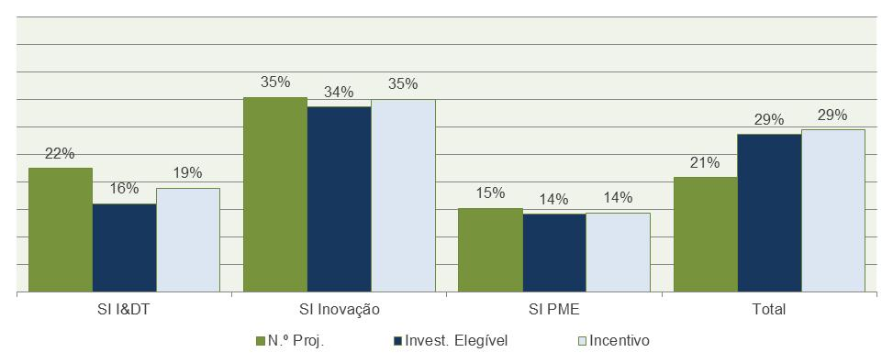
Apoios ao Empreendedorismo
Apoios a Empresas Novas e Nascentes (menos de 3 anos de actividade)
1.579 projetos aprovados
2.075 milhões € de investimento elegível
975 milhões € de incentivo
SI QREN 2012-12-31

Slide 14
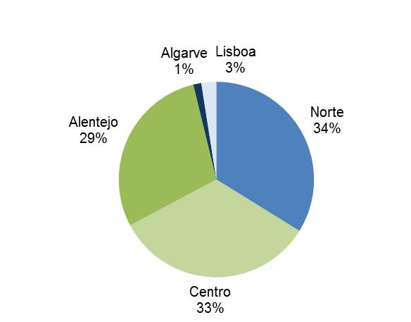
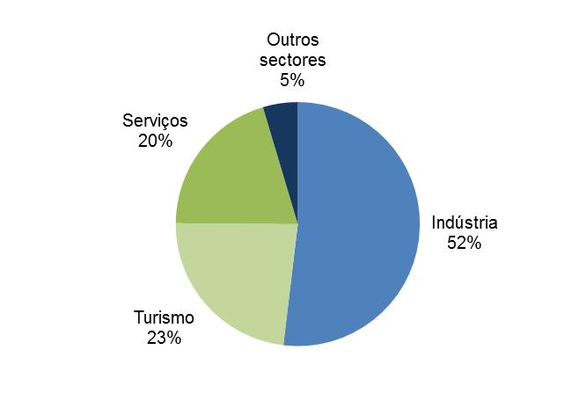
Sistemas de Incentivos às Empresas
Apoios a Empresas Novas e Nascentes (menos de 3 anos de actividade)
Incentivo aprovado por Região
Incentivo aprovado por Setor de Atividade
SI QREN 2012-12-31

Slide 15
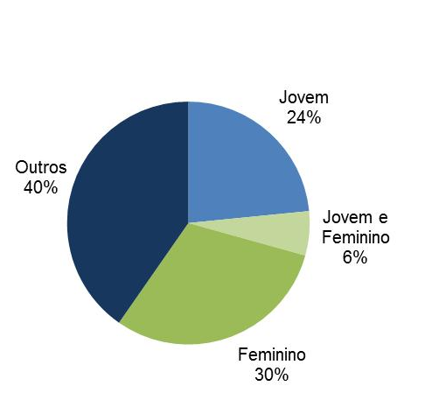
Sistemas de Incentivos às Empresas
SI Inovação – Empreendedorismo Qualificado
10 Concursos Decididos:
252 projetos aprovados
168 milhões de euros de investimento elegível
116 milhões de euros de incentivo
+
Concurso 2012/2013 (AAC 13/SI/2012):
1 fase decidida: 26 projetos aprovados, 12 M€ de investimento elegível e 8 M€ de incentivo;
2 fases em análise: 115 candidaturas e 67 M€ de investimento proposto
1 fase em candidatura: de 23/04/2013 a 05/09/2013
Incentivo total aprovado, por tipo de Empreendedorismo
SI QREN 2013-04-30

Slide 16
Sistemas de Incentivos às Empresas – Projetos Simplificados
Projetos para aquisição de serviços de I&DT e de consultoria e de apoio à inovação e ao empreendedorismo por parte de PME
(25 mil € de incentivo por projeto)
SI I&DT
Vale I&DT
Mais de 2000 projetos aprovados – 39 M€ de Incentivo
SI Qualificação PME
Vale Inovação
Vale Energia ou Ambiente
Vale Internacionalização
Vale Empreendedorismo
direcionado para empresas criadas há menos de um ano
aquisição de serviços de consultoria - elaboração de planos de negócios, serviços para proteção e comercialização de direitos de propriedade intelectual e industrial e serviços na área da economia digital.
14

Slide 17
Sistemas de Incentivos às Empresas – Programa Impulso Jovem
Apoios ao Investimento
Sistemas de Incentivos
Qualificação PME – Projetos Individuais
Promoção da Internacionalização
Inovação
Empreendedorismo Qualificado
Empreendedorismo Jovem

Slide 18
Sistemas de Incentivos às Empresas – Programa Impulso Jovem
SI Qualificação PME Projetos Individuais
SI Inovação - Projetos Empreendedorismo Qualificado
Apoio de fatores dinâmicos de competitividade de PME
Concentração em atividades transacionáveis
Aposta na especialização inteligente tendente à inovação empresarial com vista à obtenção de ganhos de competitividade
Projetos de criação de empresas e atividades nos primeiros anos de atividade
Orientação para os mercados externos
Focalização em setores intensivos em tecnologia ou conhecimento
Dotação 29 M€
Dotação 20 M€
Prioridade aos projetos que criem emprego jovem – Majoração Critério de Seleção
Prioridade aos projetos que criam emprego jovem – Majoração Critério de Seleção

Slide 19
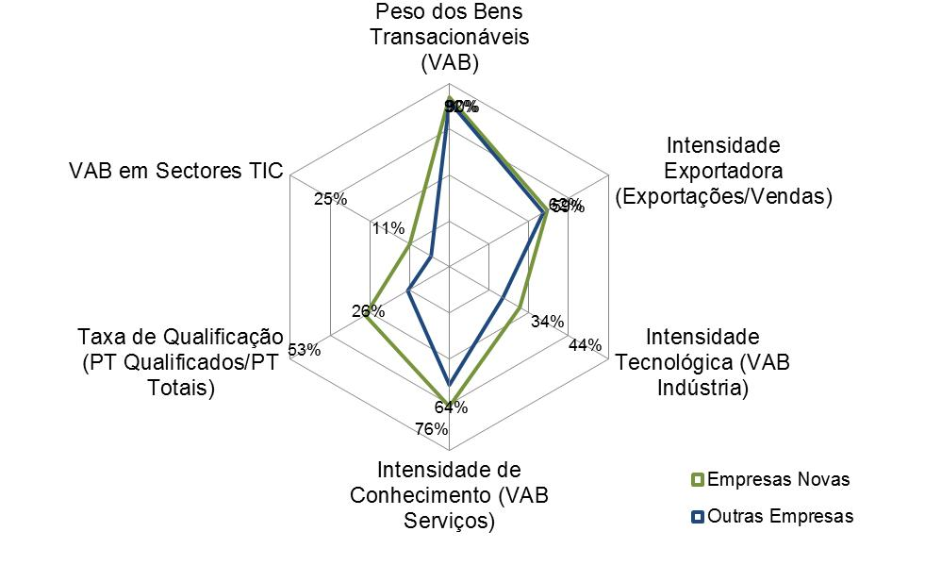
Resultados a 31 de dezembro de 2012
Empresas Novas vs. Empresas Existentes
As empresas novas (até 3 anos) representam (no total dos dados pós-projeto dos SI):
15% do VAB
13% do Volume de negócios internacional
13% do Volume de negócios total
9% do Emprego
Empresas novas em setores mais intensivos em tecnologia e conhecimento, em setores TIC e com emprego mais qualificado.
SI QREN 2012-12-31
Fonte: AG COMPETE; SCIE 2010 e Quadros de Pessoal 2009.

Slide 20
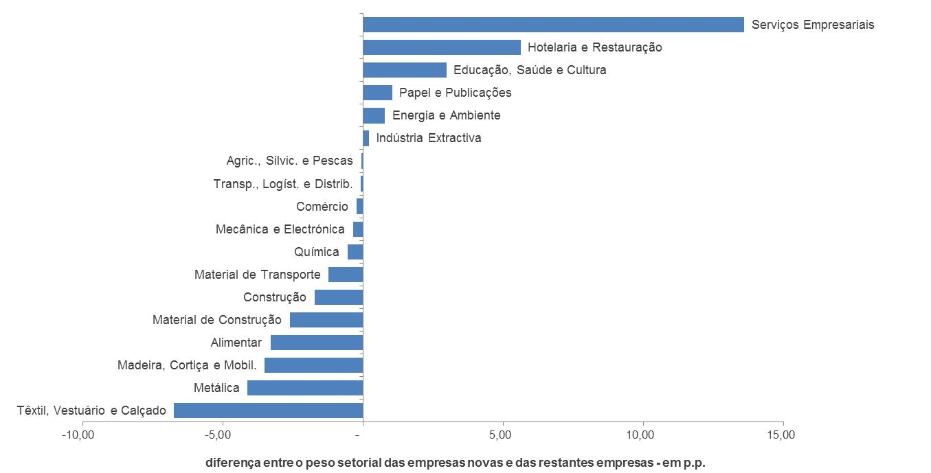
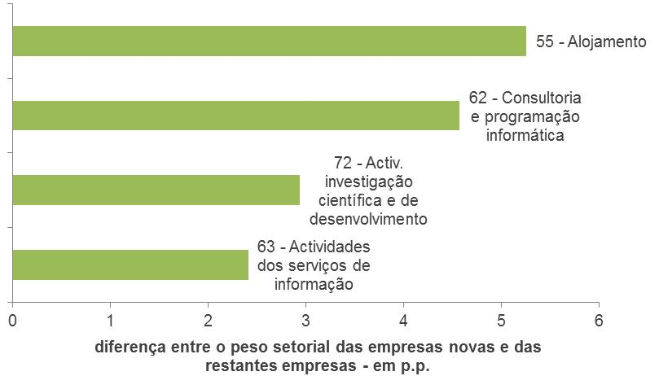
Resultados a 31 de dezembro de 2012
Empresas Novas vs. Empresas Existentes
SI QREN 2012-12-31

Slide 21
Mecanismos de Engenharia Financeira
Instrumentos de Reforço do Capital Próprio
Instrumentos de Reforço de Capitais Alheios
Fundos de capital de risco, fundos especiais de investimento e outros instrumentos de financiamento a intermediários de capital de risco
Financiamento a investidores para actividades na fase “pré-semente” ou “semente”
Fundos de participação em outros fundos de capital de risco (“Fundos de Fundos”)
Fundo de Contra-garantia Mútuo
Constituição ou o reforço do capital social de sociedades de garantia mútua
Constituição ou reforço de linhas de crédito especiais
Mecanismos de garantias de financiamento
Outros instrumentos convertíveis de capital e dívida

Slide 22
Mecanismos de Engenharia Financeira
20 Fundos de Capital de Risco
Linha de Apoio a Business Angels
23 projetos aprovados
435 M€ de Invest. Elegível
283 M€ de Incentivo
Linhas PME Investe I e II
Linha Invest QREN
Mais de 3.700 empresas beneficiárias
2012-12-31

Slide 23
Ações Coletivas
Iniciativas em parceria ou outras ações de carácter estratégico e estruturante, lideradas por instituições públicas ou por entidades privadas sem fins lucrativos, prosseguindo objetivos de natureza geral com vista a resolver falhas de mercado ou de sistema e a dinamizar a procura, através de um efeito demonstrador e de disseminação alargada, potenciando as políticas públicas de desenvolvimento económico.
25 projetos aprovados de apoio ao empreendedorismo
12,4 milhões de euros de investimento elegível
8,7 milhões de euros de incentivo
Estes projetos têm como principais atividades:
campanhas de sensibilização para o empreendedorismo;
concursos de ideias/atribuição de prémios;
identificação e divulgação de redes de suporte ao empreendedorismo;
elaboração de estudos;
apoio à criação de novas empresas.
PRINCIPAIS PROJETOS
I&ES - INOVAÇÃO E EMPREENDEDORISMO SUSTENTADO * PORTUGAL EMPREENDEDOR * POLIEMPREENDE * PENSE INDÚSTRIA * INOVAÇÃO PORTUGAL * JOVEM PRÓ-EMPREENDEDOR * POTENCIAL C * PROJECTO EMPREENDE * INOVAR EM REDE * MAPA DE INOVAÇÃO E EMPREENDEDORISMO SOCIAL*INOVEMPREENDE*PROJETO MENTOR – INOVAR EM REDE * APREENDER

Slide 24
Concursos Abertos
Instrumento | Tipos de projetos | FASES II de 2013 |  | FASES III de 2013
 |  | Início | Fim | Início | Fim
SI I&DT | Núcleos de I&DT | 13-Mar-13 | 30-Ago-13
 | Projetos individuais | 13-Mar-13 | 20-Ago-13
 | Projetos em co-promoção | 13-Mar-13 | 30-Ago-13
SI INOVAÇÃO | Projetos de inovação |  |  | 23-Abr-13 | 5-Set-13
 | Projetos de empreendedorismo |  |  | 23-Abr-13 | 5-Set-13
SI QUALIFICAÇÃO PME | Projetos individuais | 21-Mar-13 | 28-Jun-13 | 01-Jul-13 | 16-Set-13
 | Projetos conjuntos – internacionalização | 22-Abr-13 | 15-Jul-13
 | Projetos conjuntos - outras tipologias | 22-Abr-13 | 15-Jul-13

Slide 25
“Um homem tem de ser realista para poder gerir uma fábrica de tachas e tem de ser romântico para gerir o mundo”
Fernando Pessoa – “Herostrato”

Slide 26
Obrigado pela atenção.
Mais informações em:
www.pofc.qren.pt
Jorge Abegão
Gestão Estratégica e Avaliação
9 de Maio de 2013

